Slide 1
ОБЗОР ОСНОВНОЙ ПРОДУКЦИИ
ООО «ПРЕОРА» - эксклюзивный дистрибьютор компании Socomec

Slide 2
ООО «ПРЕОРА» - эксклюзивный дистрибьютор компании Socomec
ООО «ПРЕОРА»
г. Москва – микрорайон северное Чертаново 1А – головной офис
филиалы
г. Санкт – Петербург – 10-ая линия ВО, д.59
г. Хабаровск – ул. Тургенева д.46
г. Владивосток -

Slide 3
ООО «ПРЕОРА» - эксклюзивный дистрибьютор компании Socomec
Коммутационное оборудование
Контроль и защита
Системы
Выключатели
нагрузки
Управление
электропитанием
Корпуса и
терморегуляция
Переключатели
Сетевая защита
Защитные корпуса
Выключатели с
предохранителем
Реле утечки на
землю
Кабели и монтажные
аксессуары
Промышленные
предохранители
Контроль за
изоляцией
Корректировка
Коэффициента
мощности
Распределение
Электрические
измерители

Slide 4
ООО «ПРЕОРА» - эксклюзивный дистрибьютор компании Socomec
Содержание
Выключатели
Переключатели
Выключатели с предохранителями
Предохранители
Контроль и защита

Slide 5
Выключатели нагрузки
Ручные выключатели нагрузки
Выключатели нагрузки с удаленным отключением
Моторизированные рубильники

Slide 6
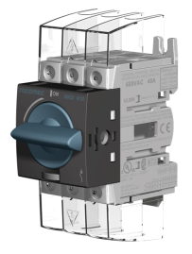
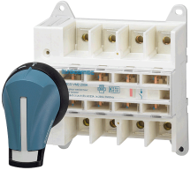
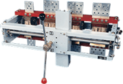
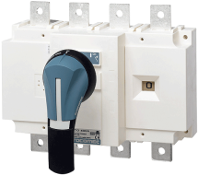
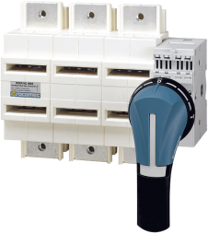
Выключатели нагрузки с ручным управлением
16
40
100
200
1600
2500
4000
5000
SIRCO M
SIRCO MV
16 – 160 A
SIRCO VM
32 – 250 A
CMP
2,5 – 5 kA
SIRCO
40 – 5000 A
SIDER
125 – 3150 A

Slide 7
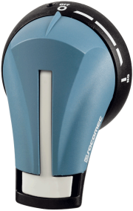

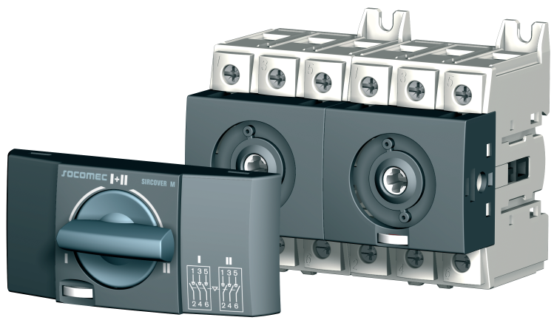
Выключатели нагрузки с ручным управлением
SIRCO M
Модульный
16 – 125 А
Технология дополнительных контактов
Поворотная рукоятка или тумблер
Управление спереди, справа и слева
Применение:
- коммутация сетей
- вводной выключатель
- уст-ка на выводах G
- управление двигателями

Slide 8
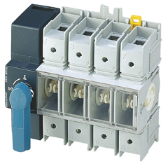
Выключатели нагрузки с ручным управлением
SIRCO MV
Vидимый разрыв
Модульный
100 – 160 А
Полностью видимый разрыв
Прямое фронтальное управление
Внешнее управление спереди, справа или слева
Применение:
- коммутация сетей
- установка на выводах G
- управление двигателями

Slide 9
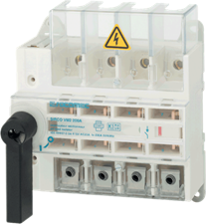
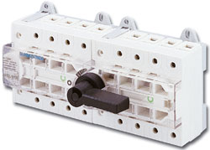
Выключатели нагрузки с ручным управлением
SIRCO VM
Линейка
  SIRCO VM0 20 – 63 A
  SIRCO VM1 63 – 125 A
  SIRCO VM2 160 – 250 A
Возможные конфигурации
  3p / 4p
  Непосредственная ручка / спереди / сбоку (слева/справа)
Ручки и штифты S type
Применение:
- Вводной выключатель
- Аварийный выключатель
- Коммутация сетей

Slide 10
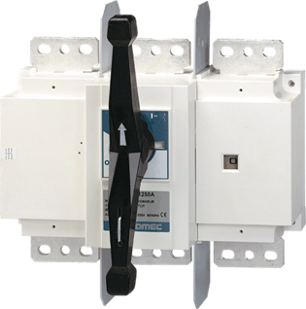
Выключатели нагрузки с ручным управлением
SIRCO
40 – 5000 А
3p / 4p
Самая широкая линейка
Применение:
- Распределительные щиты
- Вводное РУ
Нестандартные варианты исполнения:
- SIRCO DC (для коммутации тока солнечных батарей)
- 9 / 12 - полюсные
- ...

Slide 11
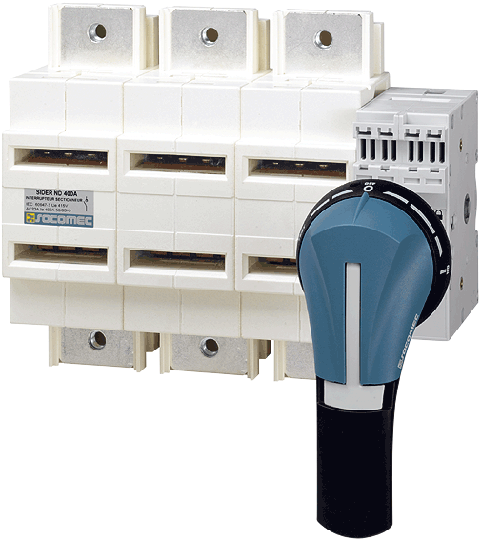
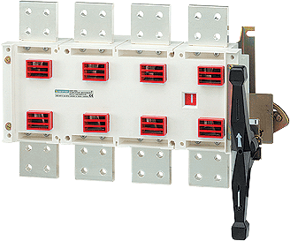
Выключатели нагрузки с ручным управлением
SIDER – рубильник с видимым разрывом
SIDER ND 125 – 500 A
Фронтальное / боковое управление
AC-23, 690 V
Возможность создания многополюсных выключателей
SIDER 630 – 3150 A
Фронтальное управление
АС-23, 415 V
Применение:
- вводной выключатель в ШНН

Slide 12
Выключатели нагрузки
Ручные выключатели нагрузки
Выключатели нагрузки с удаленным отключением
Моторизированные рубильники

Slide 13

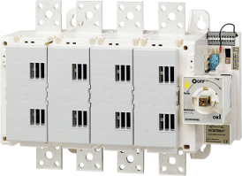
Выключатели нагрузки с удаленным отключением
32
160
250
1800
2500
5000
IDE
32 – 160 A
SIDERMAT
250 – 1800 A
CMP
2,5-5 kA

Slide 14
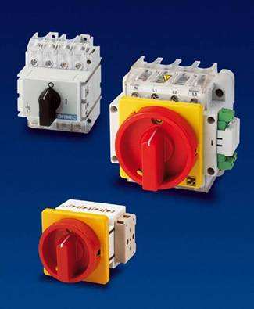
Выключатели нагрузки с удаленным отключением
IDE
32 – 160 A
Катушка минимального напряжения
Независимый расцепитель
3 и 4p
Монтаж на плату: ручка на дверь либо на рубильник
Монтаж на дверь
Встроенные доп контакты
AC 23 и AC 3

Slide 15
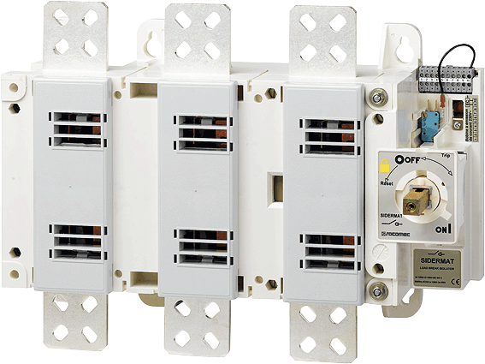


Выключатели нагрузки с удаленным отключением
SIDERMAT
7 номиналов от 250 – 1800 А
3p / 4p
Видимый разрыв
Управление фронтальное, либо боковое (справа)
АС-23, 690 V
Катушка минимального напряжения
Независимый расцепитель

Slide 16
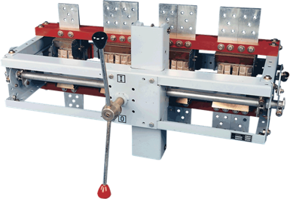
Выключатели нагрузки с удаленным отключением
CMP
2500 / 3200 / 4500 / 5000A
3p / 4p
Видимый разрыв
Фронтальное или боковое управление
Удаленное отключение (опция)
Большое количество переключений

Slide 17
Выключатели нагрузки
Ручные выключатели нагрузки
Выключатели нагрузки с удаленным отключением
Моторизированные рубильники

Slide 18
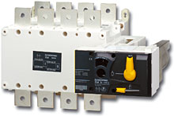
Моторизированные выключатели нагрузки
SIRCO Motorised
Рубильник с моторным приводом
3 и 4 полюсные от 125 до 1600A
Блокировка управления
Характеристики AC22-23 / A-B
Съемный блок мотор привода
Возможно ручное управление

Slide 19
Содержание
Выключатели
Переключатели
Выключатели с предохранителями
Предохранители
Контроль и защита

Slide 20

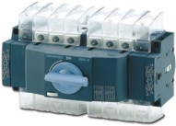

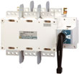
Реверсивные рубильники
25
63
100
125
3200
COMO C
25 – 100 A
SIRCOVER M
25 – 100 A
SIRCO VM
63 – 125 A
SIRCOVER
125 – 3150 A
ATyS
63 – 3200 A

Slide 21
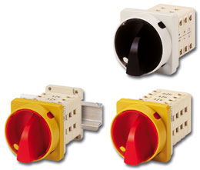
Реверсивные рубильники
COMO C
25 – 100 A
3/4 полюсные
Переключение: I – II,
            I – 0 – II,
I – I+II – II
Прямое и выносное управление
Выключатель в корпусе IP65

Slide 22
Реверсивные рубильники
SIRCO VM commut
65 – 125 A
3/4 полюсные
Переключение I – 0 – II,
I – I+II – II
Прямое и выносное управление
Видимый разрыв

Slide 23

Реверсивные рубильники
SIRCOVER M
25 – 100 A
3/4 полюсные
Переключение I – 0 – II,
I – I+II – II
Прямое и выносное управление
2 выключателя SIRCO M +
набор взаимоблокировки.

Slide 24
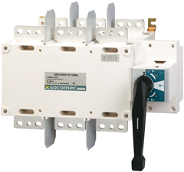
Реверсивные рубильники
SIRCOVER
125 – 3150 А
Полностью видимый разрыв
Прямое и выносное управление
АС-22, АС-23
Переключение I – 0 – II,
I – I+II – II

Slide 25
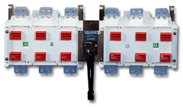
Реверсивные рубильники
SIDER Commut
80 – 1600 А
Полностью видимый разрыв
Прямое и выносное управление
АС-22, АС-23
Переключение I – 0 – II,
I – I+II – II

Slide 26
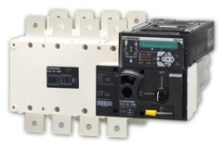
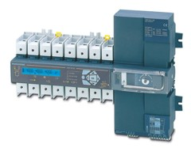
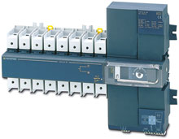
Реверсивные рубильники
ATyS

Slide 27
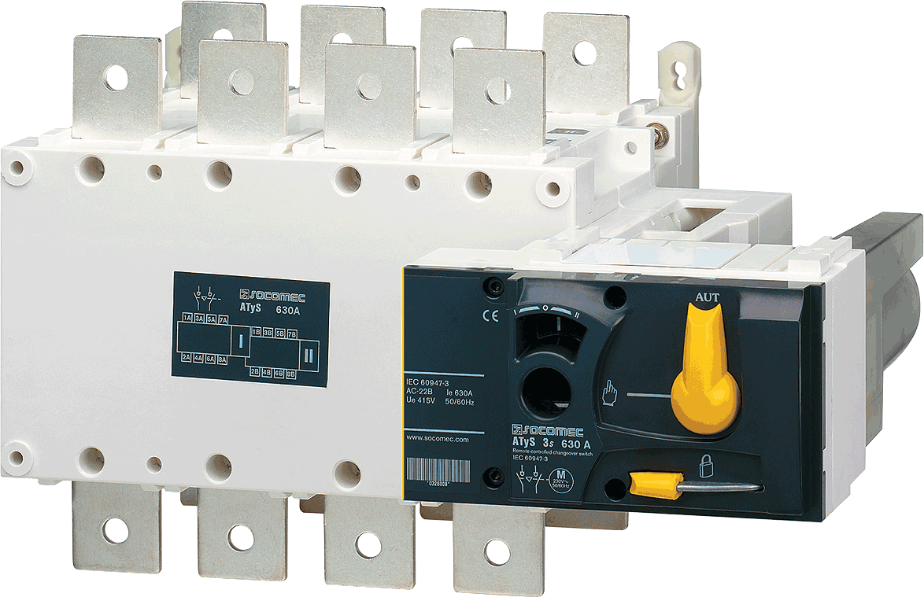
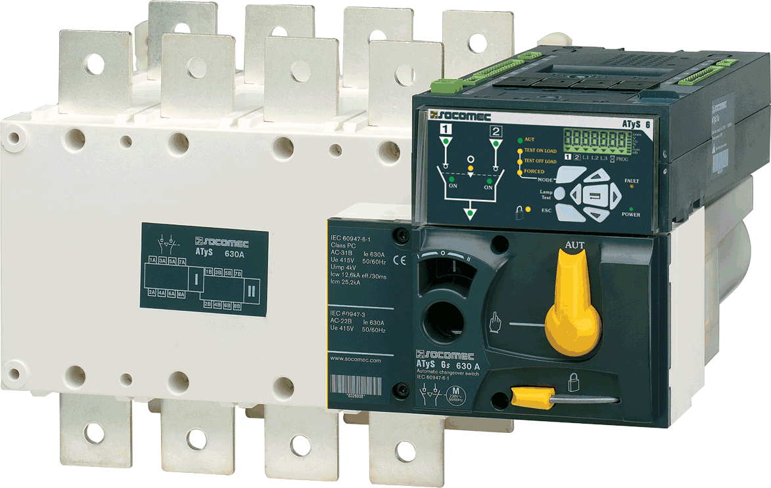
Линейка ATyS
От 125 до 3200 A, 3 или 4 полюса
Внешняя автоматика
ATyS 3
Встроенная автоматика
ATyS 6

Slide 28
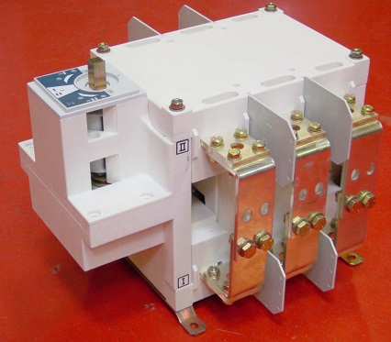
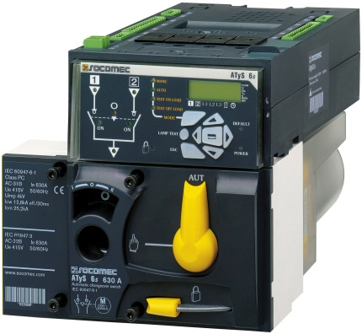
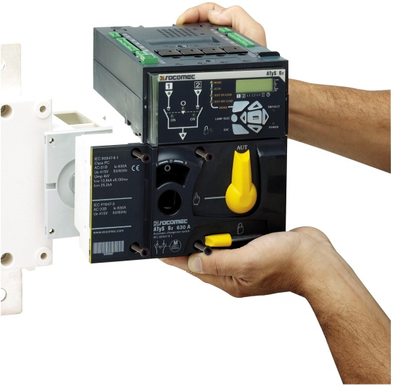
Устройство
Sircover CD
Мотор привод и контроллер

Slide 29
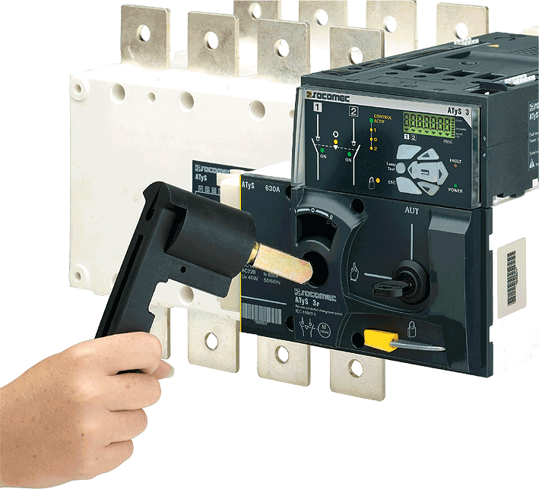
Линейка ATyS 3
ATyS 3s
ATyS 3e
Питание с одного ввода 230 Vac
Ручное / автоматическое управление
Питание с двух вводов 230 Vac
Модуль связи RS485
Модуль 2 входа/2 выхода (таймер откл нагрузки)

Slide 30
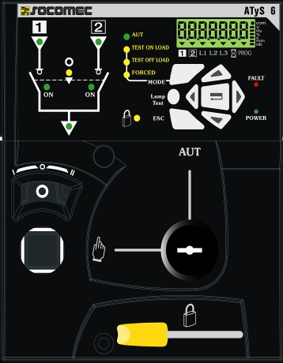
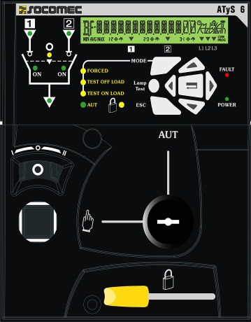
Линейка ATyS 6
ATyS 6e
ATyS 6m
Измерения U и F
Шесть таймеров
Тест без нагрузки
Тест под нагрузкой
Подключение токовых трансформаторов
Измерения I, P, Q, S, PF

Slide 31


ATyS M 63 – 160 А
ATyS M 3s
Реверсивный рубильник
Модульный
Дистанционное управление
ATyS M 6s
ATyS M 6e

Slide 32
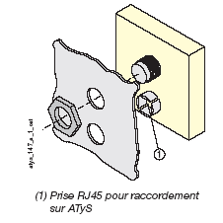
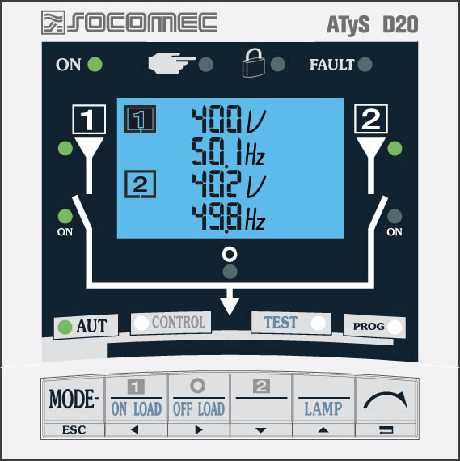
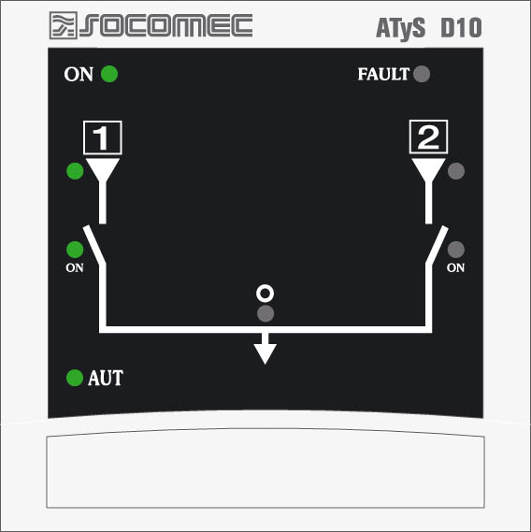
Интерфейсы
ATyS D10
Мониторинг
ATyS D20
Мониторинг и управление
Монтаж на лицевую панель

Slide 33
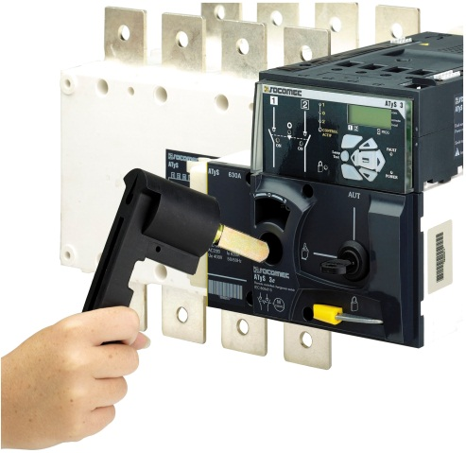
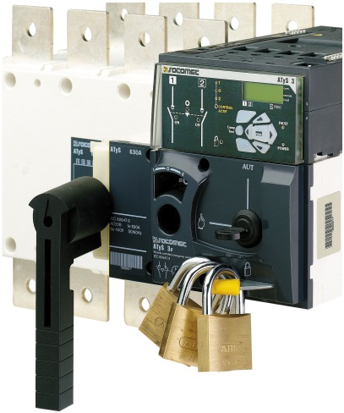
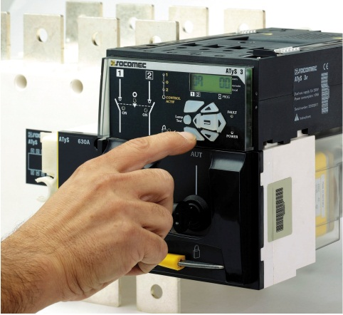
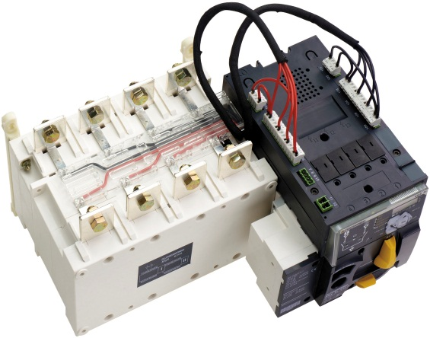
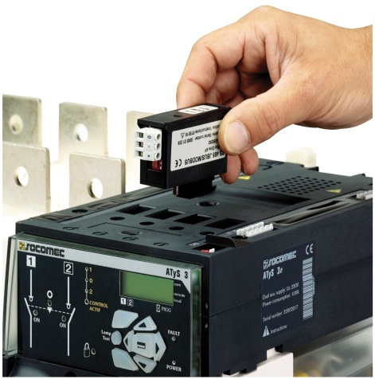
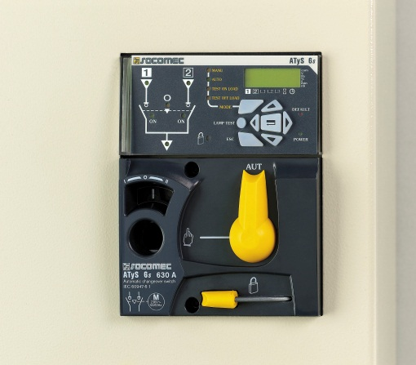
Функциональность
Ручное управление
Блокировка
Кнопки управления
Сигнальные провода
Опциональные модули
Лицевая панель с выносом на дверь

Slide 34
Содержание
Выключатели
Переключатели
Выключатели с предохранителями
Предохранители
Контроль и защита

Slide 35
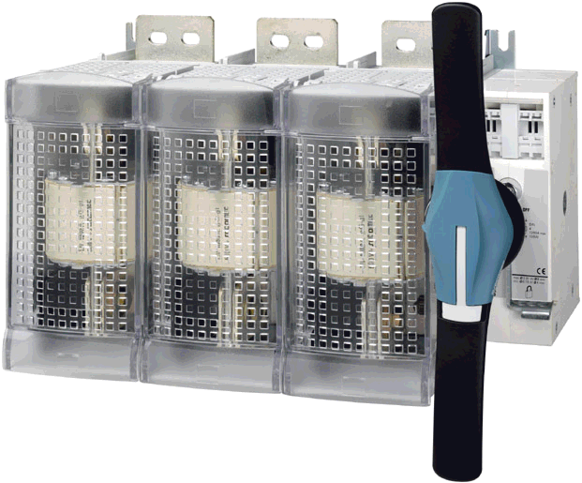
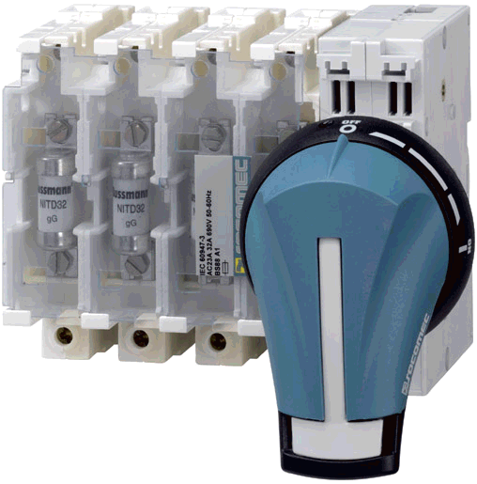
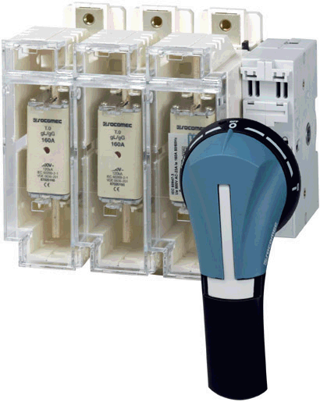
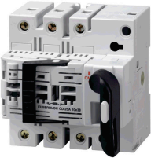
FUSERBLOC
Диапазон
20 - 32A
32 - 200A
200 - 400A
630 - 1250A

Slide 36
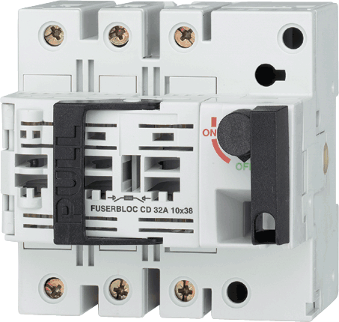

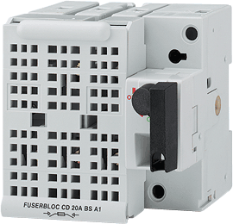

FUSERBLOC
Fuserbloc CD компакт дизайн 20 - 32A
Компактный: 96 x 96 mm
монтаж на DIN рейку
IP2
AC 23A
тест режим
3P, TPN, 3P + переключение нейтрали
прямое переключение
Переключение спереди
Переключение сбоку
Дополнительный блок контактов с фиксацией
Индикация сгоревшего предохранителя (14x51 fuses)

Slide 37
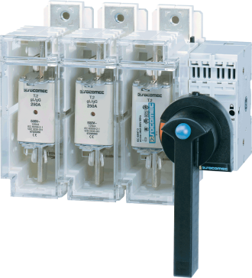




FUSERBLOC
Fuserbloc CD компакт дизайн и модульное исполнение:
32 to 1250A
Модульное исполнение
монтаж на DIN рейку до 63A
IP2 (закрыты предохранители и клеммы)
Тест режим (до 400A)
от 1 до 21 полюсов
прямое управление
управление спереди
Управление с фронтов (слева и справа)
Дополнительный блок контактов с фиксацией
Индикация сгоревшего предохранителя
подключение сзади

Slide 38


FUSERBLOC
Технология
Модульная конструкция
Двойное разъединение на каждой стороне полюса
Посеребренные контакты

Slide 39


FUSERBLOC
Специальные версии
FUSOMAT 250 – 1250 А
Удаленное отключение с
Помощью шутовой катушки
или катушки напряжения
Переключатели
32 – 400 А

Slide 40
Содержание
Выключатели
Переключатели
Выключатели с предохранителями
Предохранители
Контроль и защита

Slide 41

Промышленные предохранители
От 0,16 до 1250 А
Высокая отключающая способность:
120 кА при 500 В, 80 кА при 690 В
Тип: aM, gG;
Стандартные типоразмеры:
3 – цилиндрические, 7 - ножевые

Slide 42

Быстродействующие предохранители
от 0,16 до 1250 А
высокая отключающая способность:
120кА при 500В, 80кА при 690В;
Хар-ка срабатывания: aR, gR
простая и надежная селективность;
выделяемая во время аварии энергия
сохраняется внутри корпуса предохранителя.

Slide 43
Содержание
Выключатели
Переключатели
Выключатели с предохранителями
Предохранители
Контроль и защита

Slide 44
Управление и контроль
DIRIS A
Создан измерять

Slide 45




DIRIS A :
DIRIS A10
DIRIS A20
DIRIS A40/41
DIRIS A60

Slide 46
DIRIS A :
Мультиметр
Измерения
Коммуникация
Щитовой монтаж
Крепление на DIN

Slide 47
DIRIS A :
Мгновенные значения
  Ток
    I1, I2, I3 и In
  Напряжение
    линейное V1, V2 и V3
    фазное U12, U23 и U31
  Частота
  Мощность
    активная мощность ΣP
    реактивная мощность ΣQ
    полная мощность ΣS
  Коэффициент мощности
    полный ΣPF
Щитовой монтаж
Крепление на DIN

Slide 48

DIRIS A :
Мультиметр: Средние значения
  Ток
    I1, I2, I3 и In среднее значение за время от 5 до 60 min
  Мощность
    активная ΣP и среднее значение от 5 до 60 min
Счетчик
  Активная энергия
    +kWh
  Реактивная энергия
    +kvarh

Slide 49

DIRIS A :
Опции
  Коммуникации
    JBUS/MODBUS protocol
    RS 485
    maximum up to 38 400 bauds
  Импульсный выход
    1 настраиваемый импульсный выход активной и реактивной энергии
    от 0,1 kWh/kvarh до 1MWh/Mvarh

Slide 50
DIRIS A :
Мультиметр
Счетчик
Коммуникации
Слежение
Гармоники
Контроль и управление
Качество электропитания

Slide 51

DIRIS A :
Измерения : мгновенные значения
  Ток
    I1, I2, I3, ΣI and In calculation In
    Ток в нейтрали для прибора A41
  Напряжение
    Линейное V1, V2, V3 and ΣV
    Фазное U12, U23, U31 and ΣU
  Частота
  Мощность
    Активная мощность P1, P2, P3 и ΣP
    Реактивная мощность Q1, Q2, Q3 и ΣQ
    Полная мощность S1, S2, S3 и ΣS

Slide 52
DIRIS A :
Измерения : мгновенные значения
  Коэффициент мощности
    per phase PF1, PF2, PF3 and total ΣPF
  Гармоники (до 51)
    Ток THD I1, THD I2, THD I3 и THD In
    Линейное напряжение THD V1, THD V2 and THD V3
    Фазное напряжение THD U12, THD U23, THD U31

Slide 53
DIRIS A :
Измерения : Средние значения
  Ток
    I1, I2, I3 и In за время от 2 s до 60 min
  Напряжение
    Линейное V1, V2, V3 за время от 10 s до 60 min
    Фазное U12, U23, U31 за время от 10 s до 60 min
  Частота
    F за время от 10 s до 60 min
  Мощность
    активная ± ΣP за время от 10 s до 60 min
    реактивная ± ΣQ за время от 10 s до 60 min
    полная ΣS за время от 10 s до 60 min

Slide 54
DIRIS A :
Измерения : Максимальные значения
  Ток
    I1, I2, I3 и In за время от 2 s до 60 min
  Напряжение
    Линейное V1, V2, V3 за время от 10 s до 60 min
    Фазное U12, U23, U31 за время от 10 s до 60 min
  Частота
    F за время от 10 s до 60 min
  Мощность
    активная ± ΣP за время от 10 s до 60 min
    реактивная ± ΣQ за время от 10 s до 60 min
    полная ΣS за время от 10 s до 60 min

Slide 55
DIRIS A :
Счетчик
  Активной энергии
    +/- kWh
  Реактивной энергии
    +/- kvarh
  Полной энергии
    kVAh
  Счетчик часов
    Настраивается при пороге I, U или Aux.
    1/100 часа

Slide 56
DIRIS A :
Опции
Импульсные выходы
Импульсные выходы и гармоники
Связь по протоколу JBUS/MODBUS
Связь по протоколу PROFIBUS DP
Связь по сети Ethernet
Аналоговые выходы
2 входа / 2 выхода
Модуль памяти
Температурный модуль

Slide 57
DIRIS A :
Гармоники до 63
Сигнализация повышения, падения и пропадания напряжения
Сигнализация перегрузки

Slide 58

DIRIS A :
SOCOMEC компоненты : ASIC
  Точность измерений
    Ток и напряжение : 0,2 %
    мощности : 0,5 %
  Точность измерений энергии
    Активная энергия : class 0,5 S according to IEC 62053-22
    (IEC 60687)
    Реактивная энергия : class 2 according to IEC 62053-23
    (IEC 61268)

